Slide 1



Зайчикова хатка
Досліджуємо будову казки.
Вчимося характеризувати героїв.
Театралізуємо.

Slide 2

Мовна розминка
КАЗКА КАЗКА
КАСКА КАЗКА
КАЗКА КІЗКА
КАЗКА КАЗКА

Slide 3
Мовна розминка
каз ка
каз кар
каз ати
каз очка
каз ковий

Slide 4
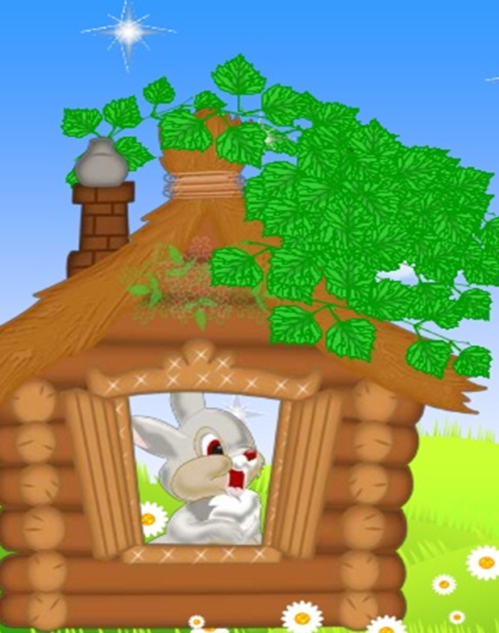
Картка формувального оцінювання

Slide 5

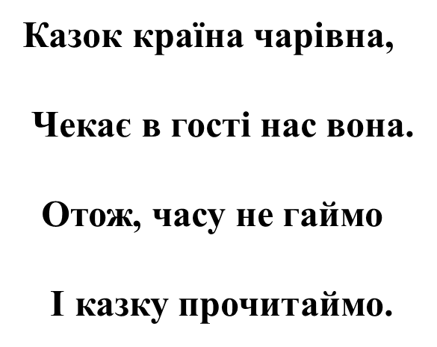

Slide 6
Асоціативний кущ
подорож в країну чудес
ДОБРО
наші мрії
Казка
мудрість народу
ДИВО
наше дитинство

Slide 7
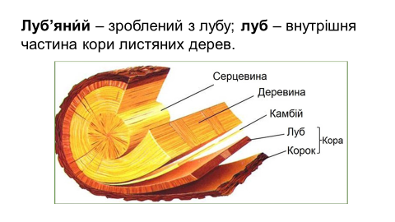
Словникова робота
Читання казки с.70-71

Slide 8
Повторюємо правила роботи в групі.
1. Поважаємо думку інших, співпрацюємо в групі.
2. Працюємо спокійно, тихо.
3. У групі діє правило «піднятої руки».
4. Слідкуємо за часом.

Slide 9
Готує до сприйняття того, про що йтиметься в тексті.
З чого все почалося?
К
А
З
К
А
К
А
З
К
А
Зачин
Зачин
Розкриває тему тексту
Основна
частина
Кінцівка
Є підсумком усього сказаного
Кінцівка
Завдання 1, 3

Slide 10
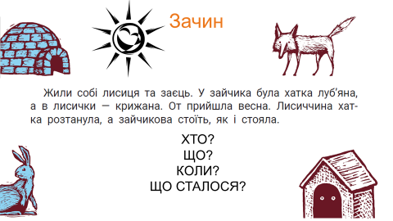
Читання казки с.70-71

Slide 11



Триразові повтори
А назустріч йому собаки:
— Чого це ти, зайчику, плачеш?
— А як же мені не плакати, коли
мене лисичка з хатки вигнала?
— Не плач, ми тобі поможемо.
Аж тут іде півник
Золотий Гребінець,
на плечі косу несе.
— Чого плачеш? — питає.
— А як же мені не плакати,
Коли мене лисичка з хати
вигнала?
— Пішли, я тобі поможу.
Аж тут іде ведмідь.
— Чого це ти плачеш? — питає
— А як же мені не плакати, коли
мене лисиця із хатки вигнала?
— Не плач, я тобі допоможу.
Читання казки с.70-71

Slide 12
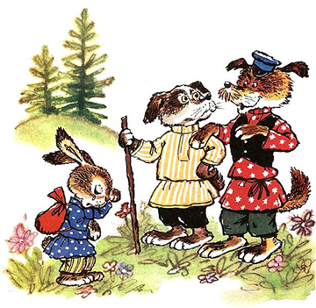
С. | - Чого це ти, зайчику, плачеш?
З. | - Як же мені не плакати, коли мене лисичка з хати вигнала?
С. | - Не плач, ми тобі поможемо. Гав-гав-гав! Ану, лисице, іди геть з зайчикової хатки!
Л. | Як вискочу, як вистрибну, полетить ваша шерсть!

Slide 13
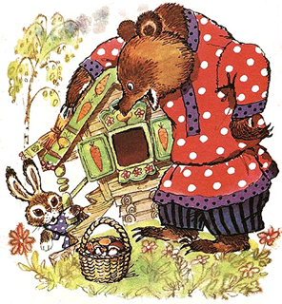
В. | - Чого це ти плачеш?
З. | - Як же мені не плакати, коли мене лисичка з хати вигнала?
В. | Не плач, я тобі допоможу. Ану, лисичко, геть із зайчикової хатки!
Л. | Як вискочу, як вистрибну, полетить твоя шерсть!

Slide 14
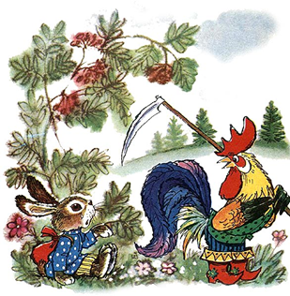
П. | - Чого плачеш, зайчику?
З. | - Як же мені не плакати, коли мене лисичка з хати вигнала?
П. | - Пішли, я тобі допоможу.
З. | Та де там тобі! Собаки гнали, не вигнали, ведмідь гнав, не вигнав і ти не виженеш.
П. | А я тобі кажу, ходім. Ку-ку-рі-ку! Іду до хатки лисичку виганяти!
Л. | - Іду, іду, ось уже взуваюся!
П. | - Іду до хатки лисичку виганяти! На плечі косу несу, заріжу, заріжу!
Л. | Зачекай, уже одягаюся.

Slide 15
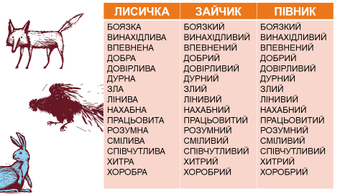
Читання казки с.70-71

Slide 16
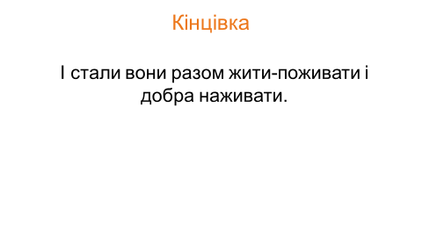
Читання казки с.70-71

Slide 17
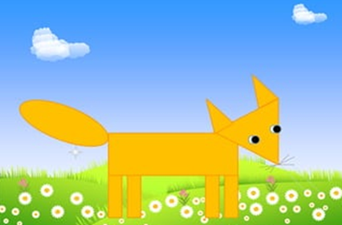

Slide 18
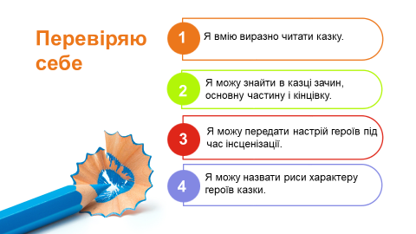

Slide 19

Молодці!

